Slide 1
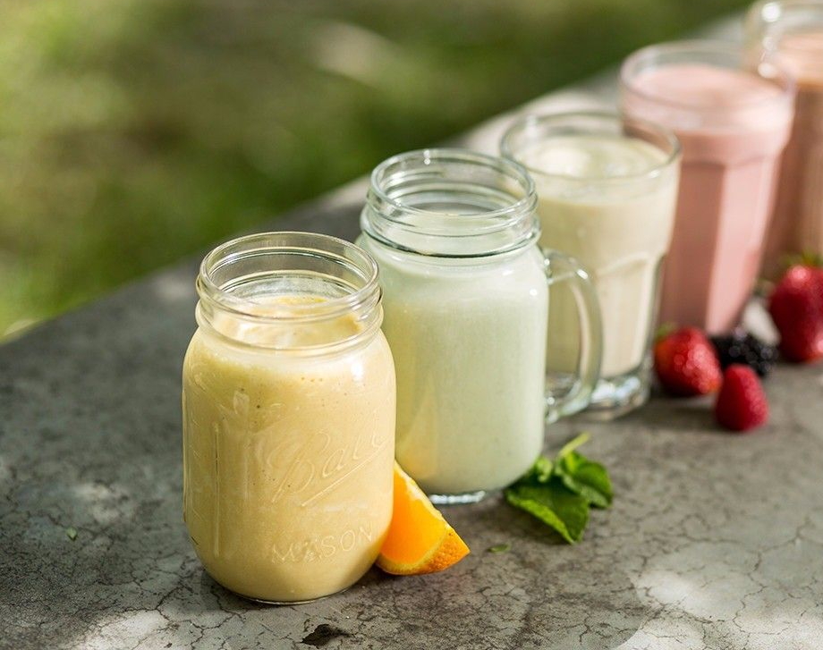
Разработка технологии получения безалкогольных сокосодержащих напитков на основе подсырной сыворотки
Авдеева А., Ракшин М., Стародубов Д., Бурмин А., Окулова А.

Slide 2
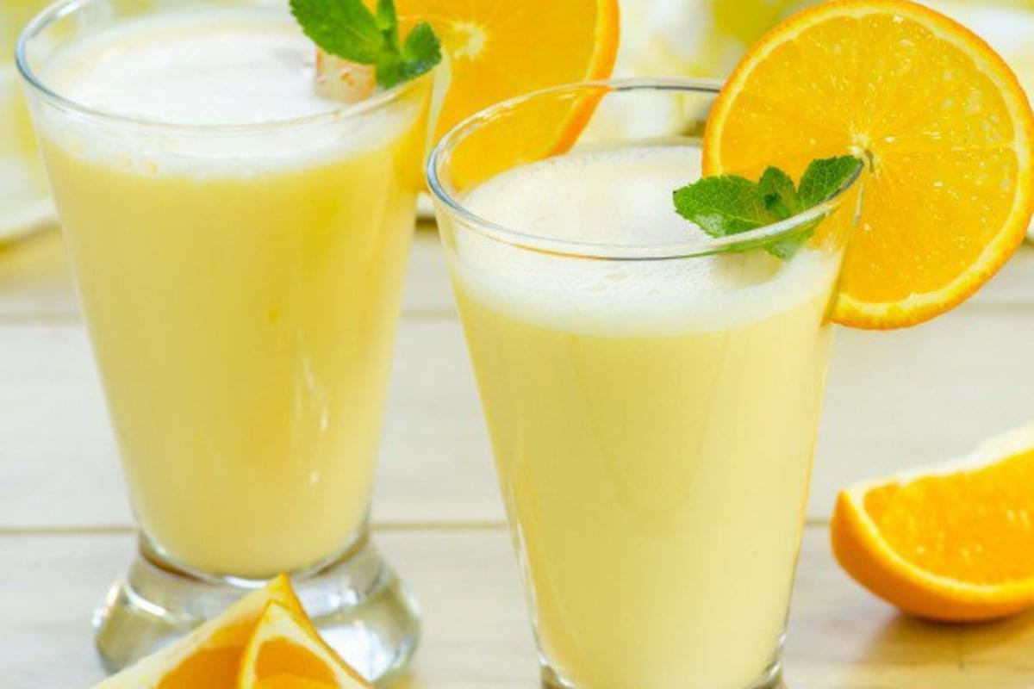
Цель проекта
Разработка технологии безалкогольных напитков на основе подсырной сыворотки с соком, оптимизируя процесс с использованием современного оборудования для экономической эффективности.

Slide 3
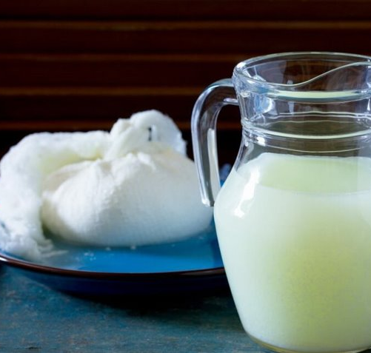
Молочная сыворотка
Молочная сыворотка является побочным продуктом в процессе производства творога, сыра или других молочных продуктов. Она содержит ряд ценных питательных веществ, таких как протеины, витамины, минералы и аминокислоты. Однако, в сыром виде сыворотка имеет слабый вкус и может не быть широко принятой на рынке.

Slide 4

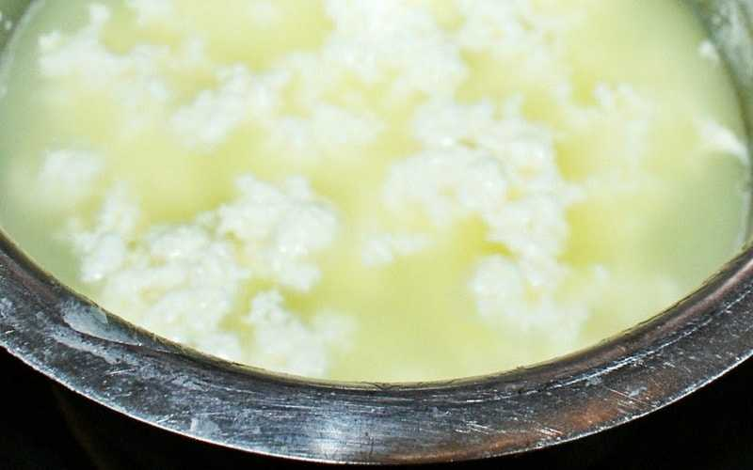
Что будет продаваться?
В рамках данного проекта будет реализовываться продажа именно технологии по получению вкусовых напитков из молочной сыворотки с добавлением сока.
Чтобы создать привлекательный и нежный напиток, молочную сыворотку соединяют с натуральным свежим соком. Это добавление придает напитку сладость, свежесть и яркий вкус. При этом сохраняются все ценные питательные свойства сыворотки и сока.

Slide 5
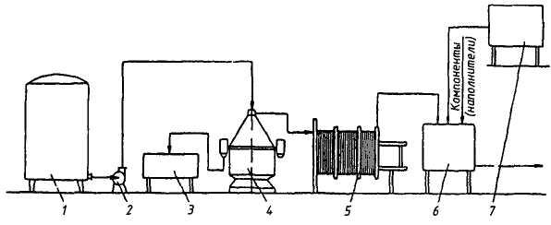
Этапы производства
Приёмка и подготовка сырья
Резервирование
Осветление сыворотки
Составление смеси
Пастеризация
Отделение осадка
Внесение компонентов
Охлаждение
Розлив, упаковка
Хранение и реализация напитков

Slide 6
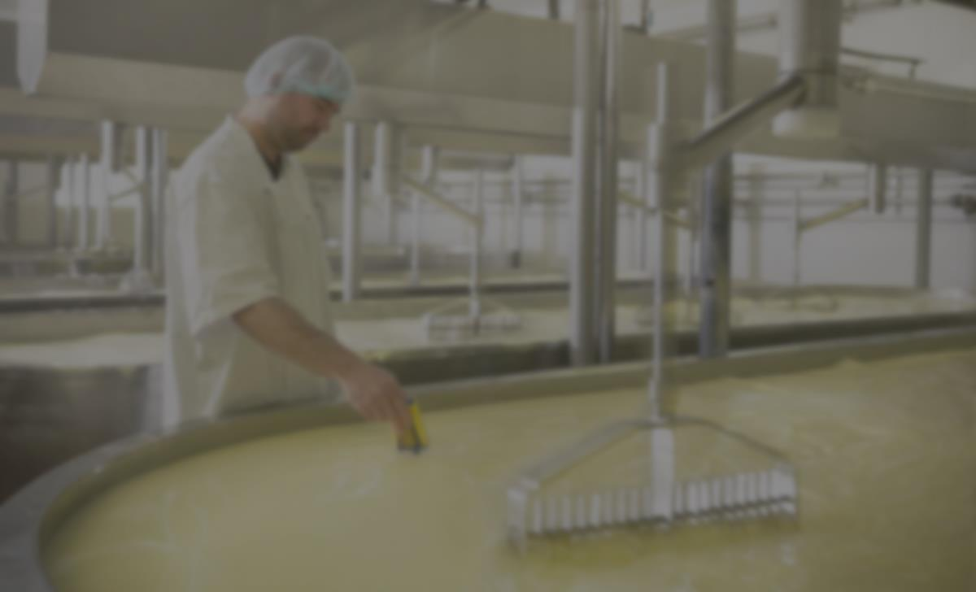
Потенциальные потребители и проблемы
Проект ориентирован на другие фирмы, предприятия, компании или предприниматели, занимающиеся производством молочных продуктов.
Решается проблема эффективного использования молочной сыворотки, как побочного продукта при производстве сыра и йогурта.
Возможность снизить затраты на утилизацию сыворотки и создать новый продукт — напитки на ее основе.
Цель - улучшить экономическую эффективность производителей, снизить воздействие на окружающую среду и разнообразить их продуктовую линейку.
Фокус на производителях молочных продуктов, имеющих остаточный объем молочной сыворотки и стремящихся к эффективной утилизации, а также желающих расширить свою продукцию.

Slide 7
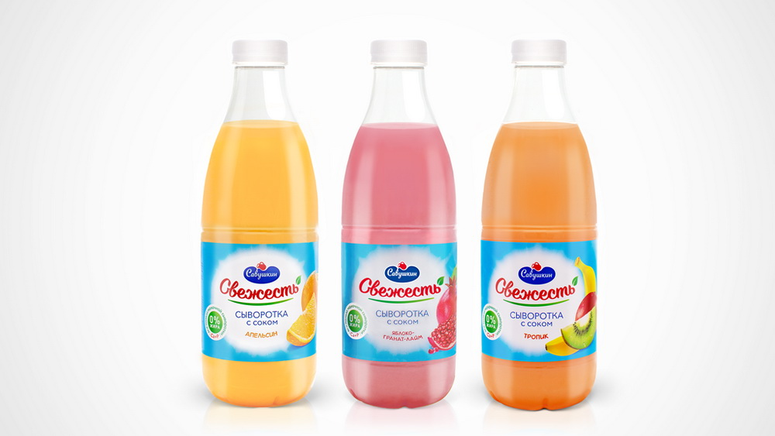
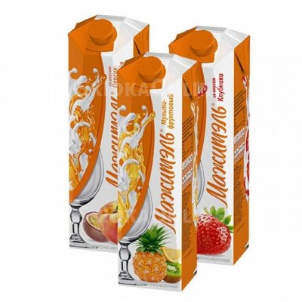
Основные конкуренты
Напитки «Мажитэль» – компания “Вимм Билль Данн”; “Свежесть”– компания “Савушкин” “Молочная благодать” – ОАО «Молочная Благодать» Напиток на сыворотке “Актуаль Дикий апельсин и манго” – Данон трейд ООО ООО "ВАМИН ТАТАРСТАН" АО "ВБД" АО "ДАНОН РОССИЯ" ОАО "БЕЛЕБЕЕВСКИЙ МОЛОЧНЫЙ КОМБИНАТ" ЗАО "КМКК"

Slide 8
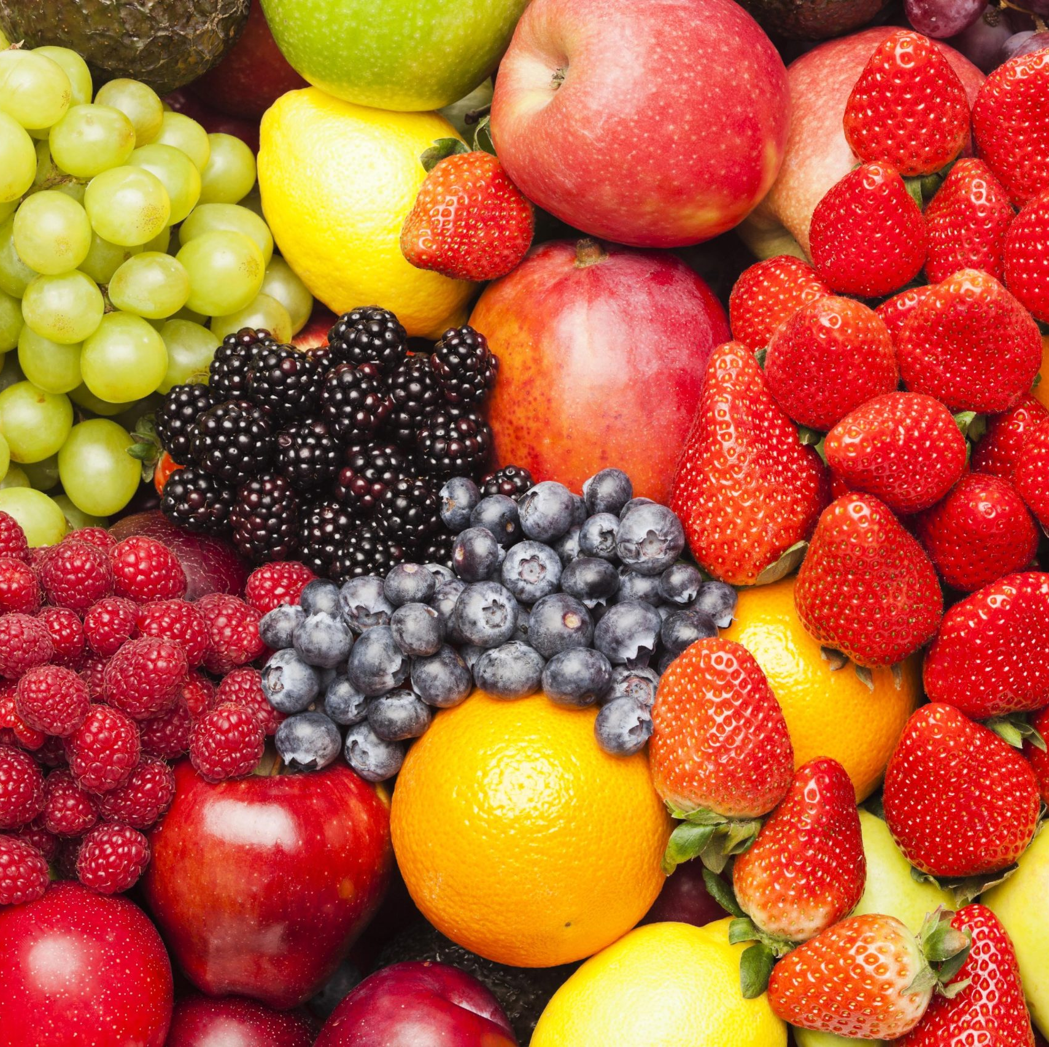
Конкурентные преимущества
Уникальная рецептура: неповторимый вкус и питательные свойства
Высокое качество: высококачественные ингредиенты и строгий контроль на всех этапах производства
Инновационные технологии: современное оборудование и технологии
Экологическая ответственность: тщательный выбор поставщиков сырья и упаковочных материалов
Широкий ассортимент: разнообразная линейка вкусов

Slide 9
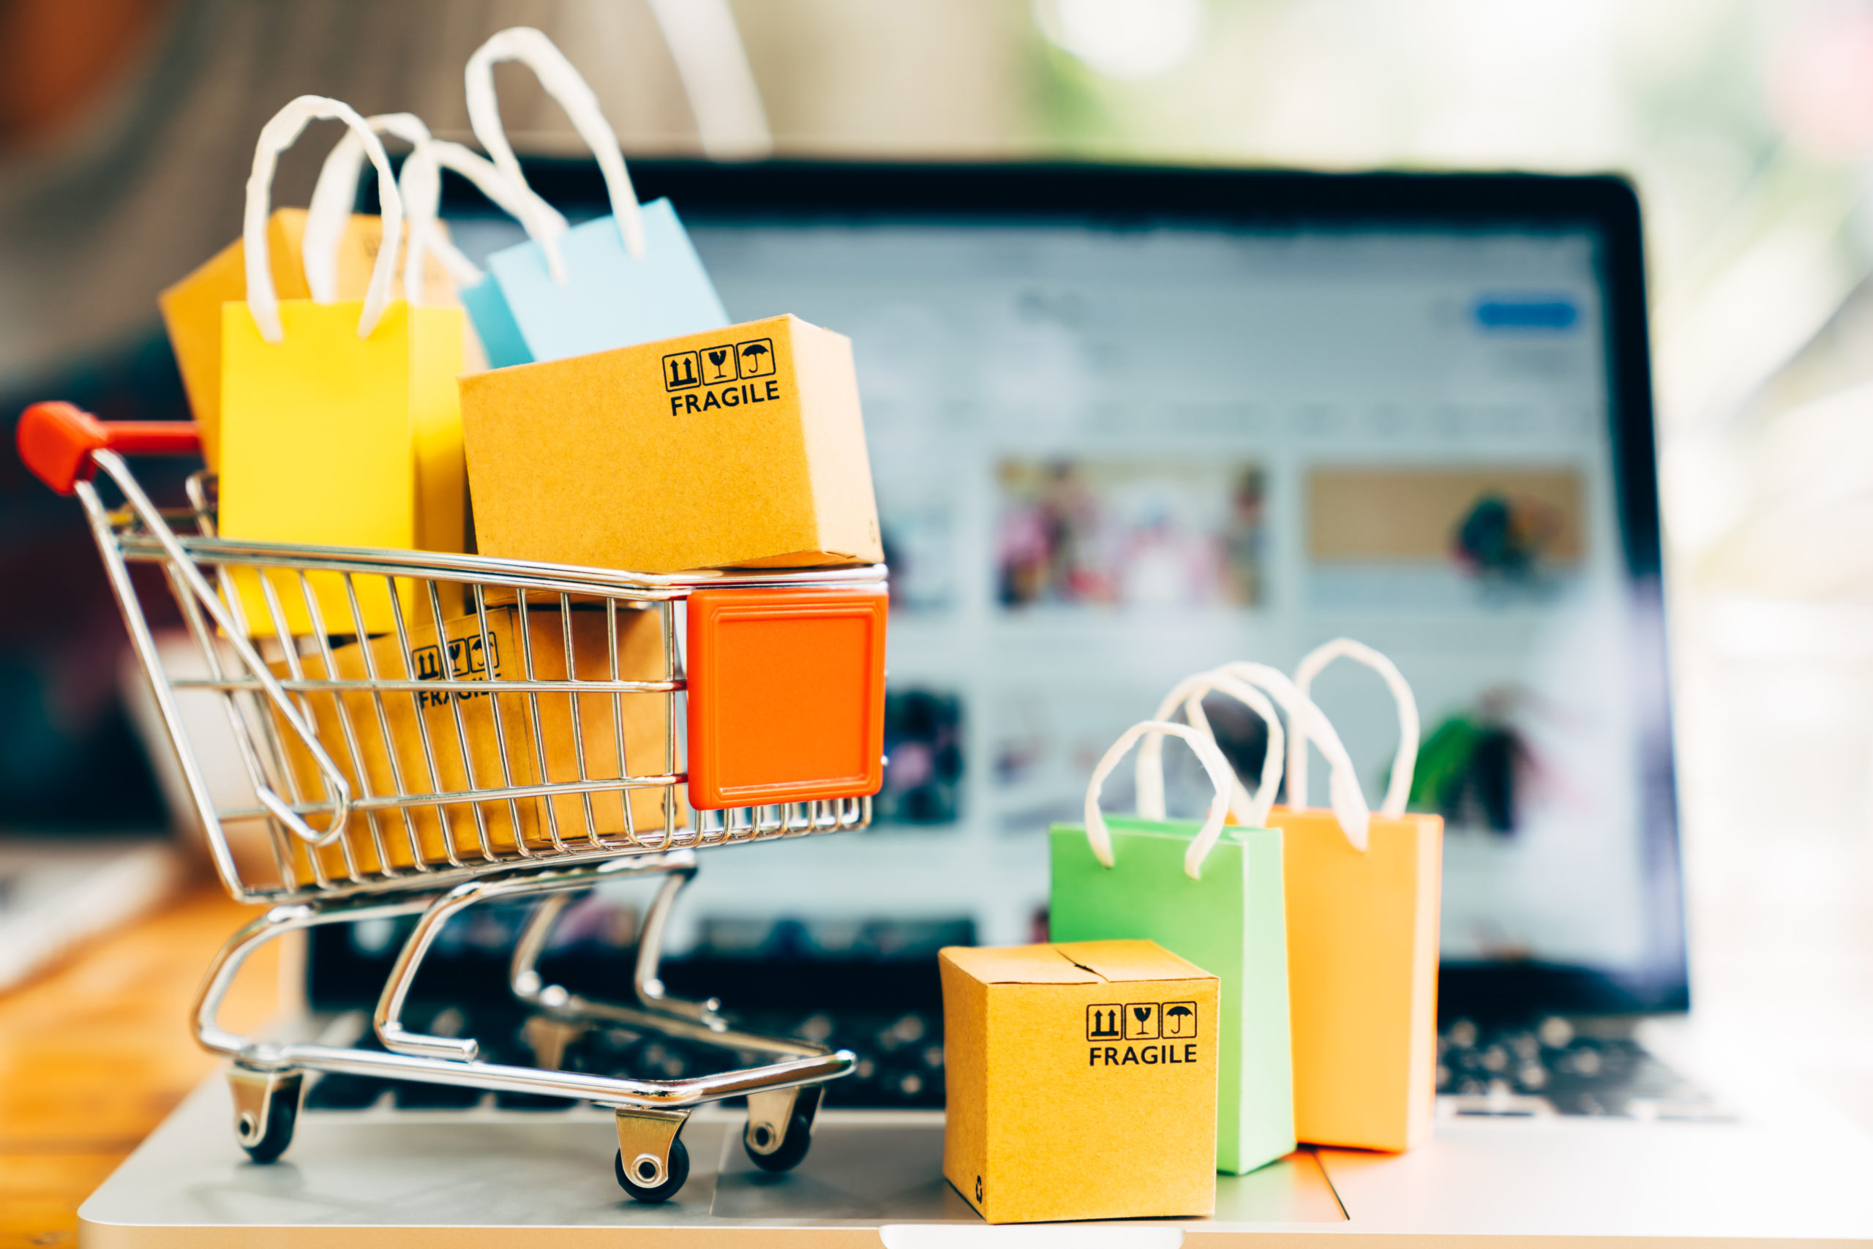
Каналы сбыта продукта
Планируется использовать каналы розничных продаж. Это поможет выйти на массовый рынок, быстро повысить узнаваемость и увеличить оборот. Продукция является напитком, который легче всего будет распространить в сетевых продовольственных магазинах. Кроме того, благодаря уникальности среди привычных продуктов он будет естественным образом выделяться и создавать к себе интерес.
Кроме того, планируется партнерство с компаниями производств, предоставляющих сырьё. Партнерский канал подходит для компаний с общей целевой аудиторией, но не конкурирующих между собой. Наша продукция не имеет аналогов на местном рынке, так что конфликта интересов не возникнет. Сотрудничество с крупными и узнаваемыми молочными брендами региона повысит шансы продукта на успешную реализацию в массовом размере.

Slide 10
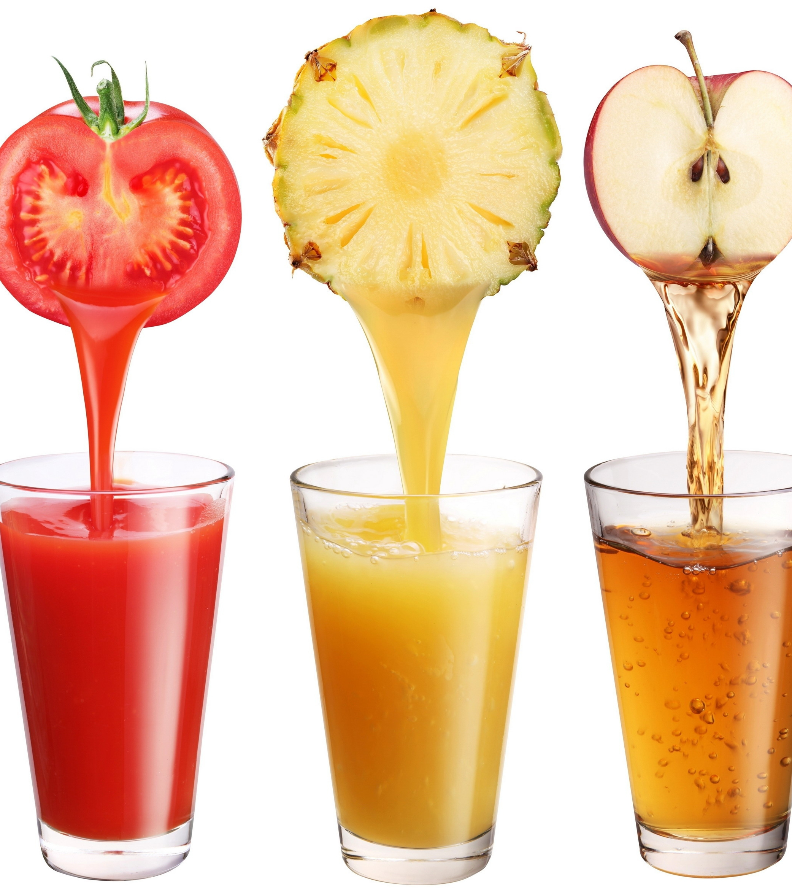
Какие проблемы решает проект
Проект предлагает компаниям эффективное использование побочного продукта, снижение затрат на утилизацию и диверсификацию производства сыра.
Проект позволит компаниям расширить ассортимент, предложить альтернативу алкогольным напиткам, привлечь новую аудиторию и увеличить объемы продаж.
Разработанная технология создает здоровый напиток, богатый витаминами, без искусственных добавок, что соответствует потребностям и предпочтениям потребителей. Проект может помочь компаниям выделиться на рынке и предложить уникальное продуктовое решение.

Slide 11
План дальнейшего развития
Разработка новых вкусов и форматов упаковки, включая функциональные напитки.
Поиск инвестиций для расширения производства и обновления оборудования.
Установление партнерских отношений с дистрибьюторами для расширения рынка.
Проведение маркетинговых исследований для выявления новых трендов.
Разработка привлекательной упаковки и дизайна продукции.
Исследование возможностей для экспорта и адаптация к международным стандартам.
Поиск инновационных технологий для повышения эффективности производства.
Проведение рекламных кампаний и участие в мероприятиях для укрепления бренда.
Обучение персонала для повышения профессионализма.
Участие в благотворительных и социальных проектах.

Slide 12
Спасибо за внимание!

